Slide 1
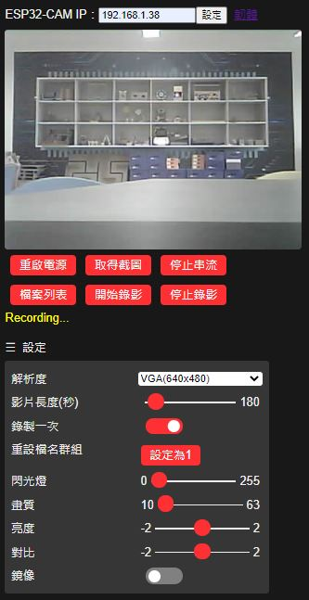
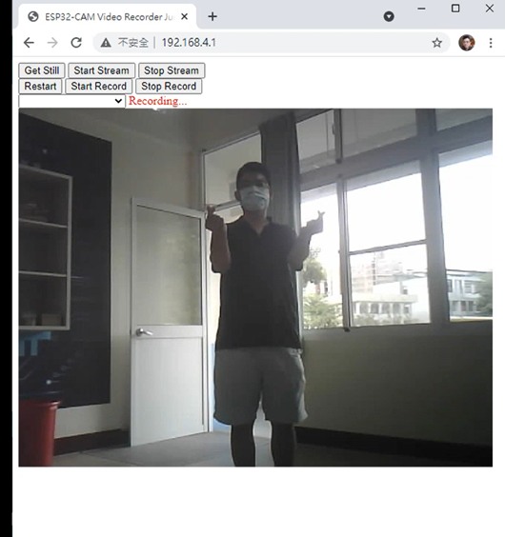
ESP32-CAM視訊攝影機
※使用TF卡須移除蜂鳴器IO2接線
教學影片1
教學影片2
教學影片3
UXGA畫質
VGA畫質

